Slide 1
Cours 10
Présentation par Tommy Gagnon Joyal

Slide 2
Table des matières
01
02
04
03
05
Les méthodes de requête HTTP
Les Data-Attributes
Qu’est-ce que les Attributs de données en HTML
Explication simple sur les Méthodes GET et POST
Pause
JQuery
Café 🍵🤤
Voir et comprendre JQuery
Exercices en classe
…

Slide 3
01
Les Data-Attributes

Slide 4
data-*
où * est un espace réservé pour un nom personnalisé

Slide 5
L'attribut data-* est utilisé pour stocker des données personnalisées privées à la page ou à l'application.
L'attribut data-* nous donne la possibilité d'incorporer des attributs de données personnalisées sur tous les éléments HTML.
Les données (personnalisées) stockées peuvent ensuite être utilisées dans le JavaScript de la page pour créer une expérience utilisateur plus engageante (sans aucun appel Ajax ou requêtes de base de données côté serveur).
https://www.w3schools.com/tags/att_data-.asp

Slide 6
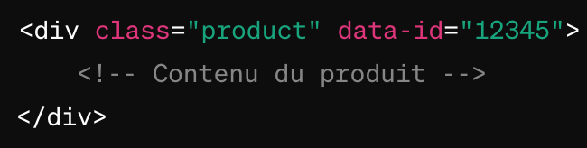
Un attribut data-id utilisé pour stocker l'identifiant unique d'un élément :
Un attribut data-color utilisé pour stocker la couleur associée à un élément :

Slide 7
02
Les méthodes de requête HTTP

Slide 8
Qu'est-ce que HTTP ?
Le Hypertext Transfer Protocol (HTTP) est conçu pour permettre les communications entre les clients et les serveurs. HTTP fonctionne comme un protocole de demande-réponse entre un client et un serveur. Exemple : Un client (navigateur) envoie une requête HTTP au serveur ; ensuite, le serveur renvoie une réponse au client. La réponse contient des informations sur l'état de la requête et peut également contenir le contenu demandé.
https://www.w3schools.com/tags/ref_httpmethods.asp

Slide 9
Méthodes HTTP
Get | Obtient les données spécifiées dans l'URL du serveur.
Post | Soumet les données spécifiées au serveur.
Put | Remplace toutes les données existantes de la ressource cible par les données fournies.
Patch | Applique des modifications partielles à une ressource.
Delete | Supprime la ressource spécifiée.

Slide 10
La méthode GET
GET est utilisée pour demander des données à une ressource spécifiée.
Notez que la chaîne de requête (paires de nom/valeur) est envoyée dans l'URL d'une requête GET :
/test/demo_form.php?name1=value1&name2=value2

Slide 11
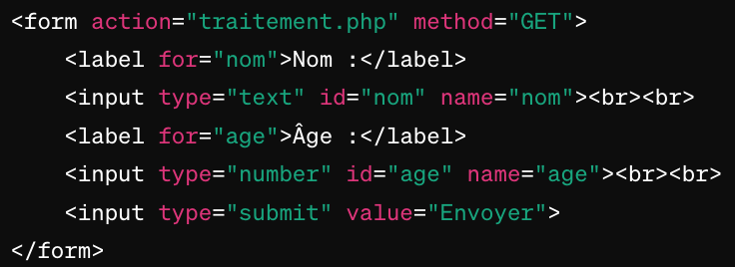

Exemples

Slide 12

Suite du protocole HTTP (s) dans les Prochaines sessions ( Web III / Web IV / etc. )

Slide 13
03
Pause

Slide 14
04
JQuery
Voir et comprendre JQuery

Slide 15
Qu'est-ce que jQuery ?
jQuery est une bibliothèque JavaScript légère, qui se définit comme "écrire moins, faire plus".
Le but de jQuery est de faciliter grandement l'utilisation de JavaScript sur votre site web.
jQuery prend de nombreuses tâches courantes qui nécessitent de nombreuses lignes de code JavaScript pour les accomplir, et les encapsule dans des méthodes que vous pouvez appeler avec une seule ligne de code.

Slide 16
jQuery simplifie également beaucoup de choses compliquées de JavaScript, comme les appels AJAX et la manipulation du DOM.
La bibliothèque jQuery contient les fonctionnalités suivantes :
Manipulation HTML/DOM
Manipulation CSS
Méthodes d'événement HTML
Effets et animations
AJAX
Utilitaires

Slide 17
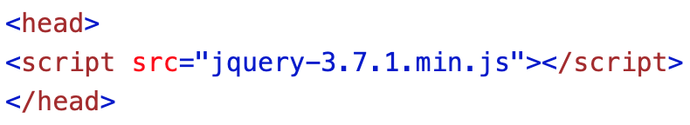
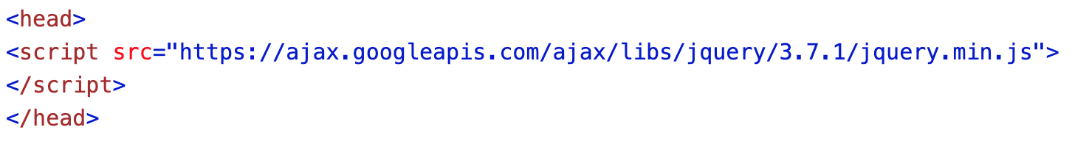
Ajouter jQuery à vos pages web
Télécharger la bibliothèque
Inclure jQuery depuis un CDN

Slide 18

La syntaxe jQuery
La syntaxe jQuery est spécialement conçue pour sélectionner des éléments HTML et effectuer une action sur le(s) élément(s).
Basic syntax is: $(selector).action()
Cheat Sheet : https://oscarotero.com/jquery/

Slide 19
Le sélecteur d'élément
Tous les éléments
Les #ids
$("p")
$("#test")
Les .classes
Et tous les autres sélecteurs CSS
$(".exemple")

Slide 20
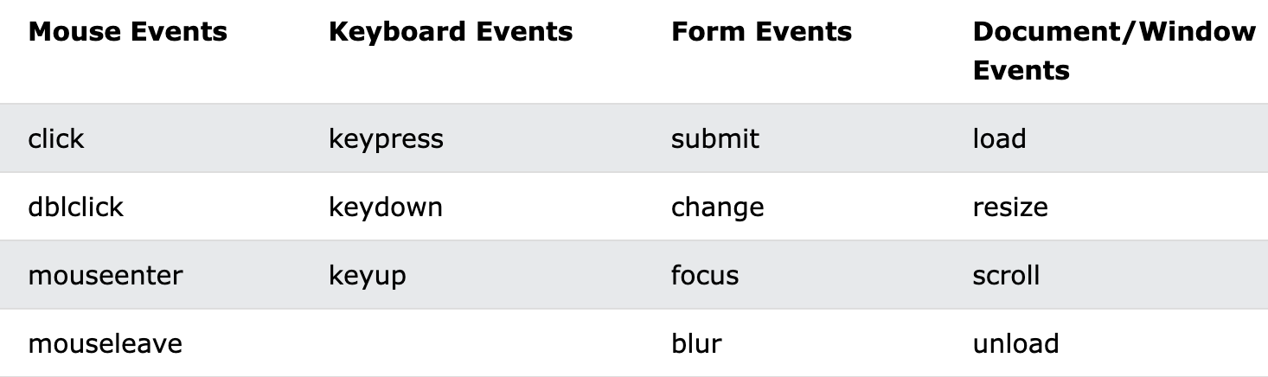
Les méthodes d'événement

Slide 21
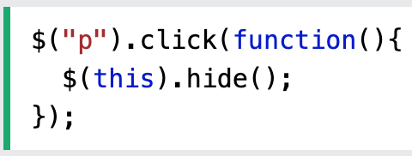
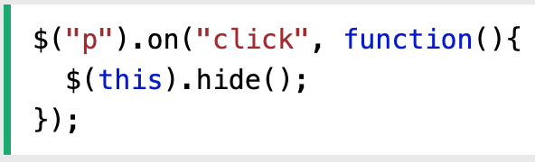
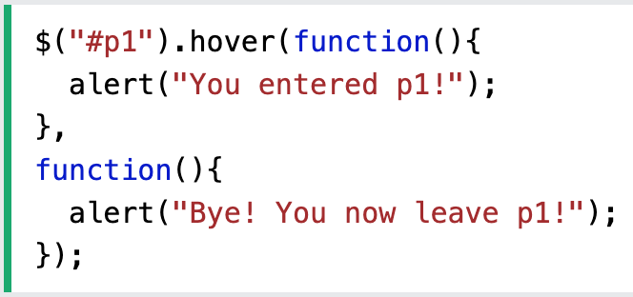
Les méthodes d'événement

Slide 22
05
Exercices en classe

Slide 23
Exercices
Changer la couleur de fond d'un élément au survol de la souris :
Faites en sorte qu'au survol de la souris d'un élément, sa couleur de fond change.
Afficher/Masquer un élément au clic d'un bouton :
Créez un bouton qui, lorsqu'il est cliqué, affiche ou masque un élément spécifique.
Modifier le texte d'un élément au survol de la souris :
Faites en sorte qu'au survol de la souris d'un élément, son texte change pour un autre texte prédéfini.
Afficher une boîte de dialogue au chargement de la page :
Utilisez jQuery pour afficher une boîte de dialogue (alerte ou modale) dès que la page est chargée.
Valider un formulaire en utilisant jQuery :
Ajoutez une validation de formulaire simple à un formulaire HTML en utilisant jQuery. Par exemple, vérifiez si un champ est vide avant de permettre la soumission du formulaire.

